Slide 1
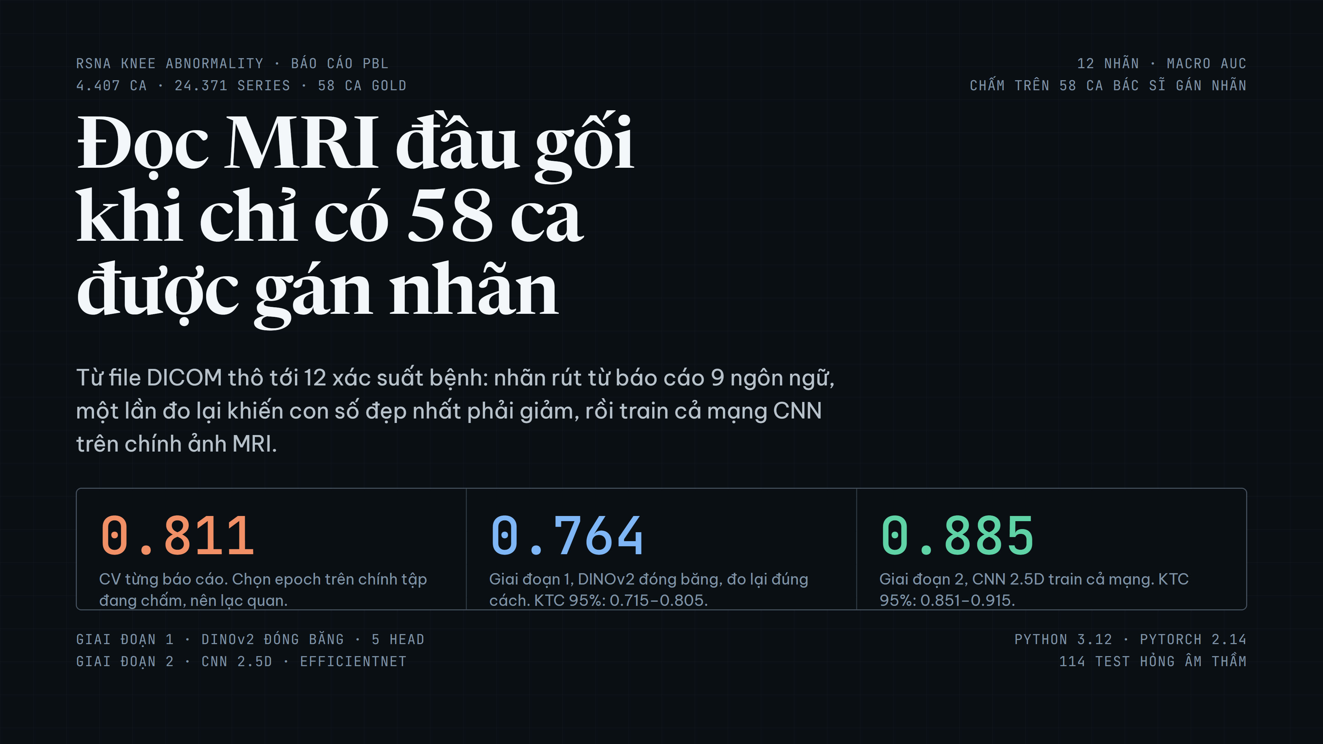
Notes:
Giới thiệu đề tài: dự đoán 12 bất thường đầu gối từ MRI khi chỉ 58 trên 4.407 ca có nhãn bác sĩ. Ba con số ở dưới là mạch chính của bài. 0.811 là số từng báo cáo, nhưng đo sai cách. 0.764 là số đo lại đúng cách của giai đoạn 1, dùng DINOv2 đóng băng. 0.885 là giai đoạn 2: train cả mạng CNN trên chính ảnh MRI, mọi lựa chọn chốt trước khi chấm.

Slide 2
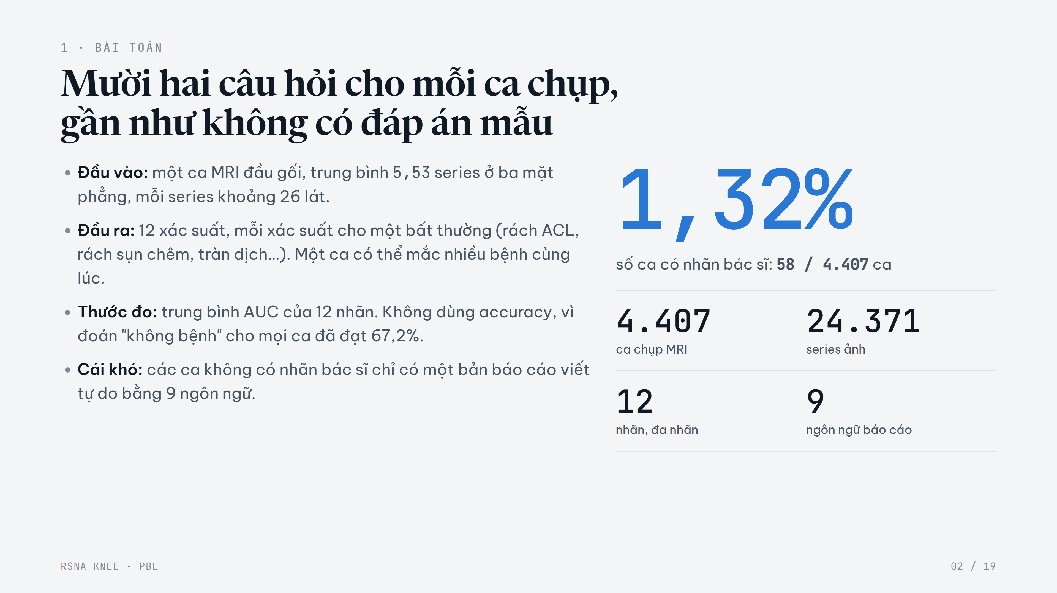
Notes:
Mỗi ca chụp gồm nhiều series ở ba mặt phẳng. Đầu ra là 12 xác suất, đa nhãn. Điểm chấm là trung bình AUC của 12 nhãn. Khó nhất: chỉ 1,32% số ca có nhãn bác sĩ, phần còn lại chỉ có báo cáo chẩn đoán viết tự do.

Slide 3
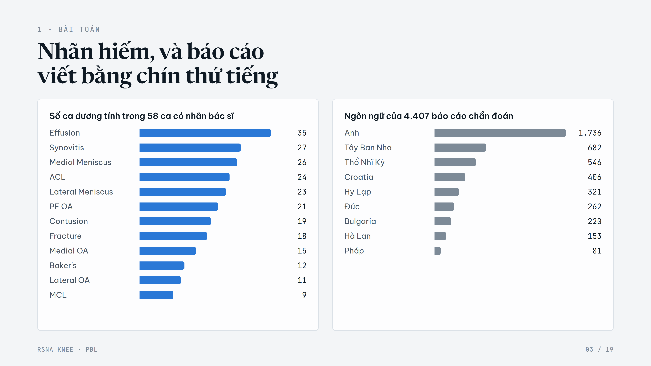
Notes:
Bên trái: 58 ca gold, số ca dương tính mỗi nhãn. MCL chỉ 9 ca, nên khi chia 5 fold mỗi fold còn 1 đến 2 ca, AUC nhãn này dao động rất mạnh. Bên phải: ngôn ngữ của 4.407 báo cáo. Muốn dùng 98,7% dữ liệu còn lại thì phải rút nhãn từ văn bản đa ngôn ngữ.

Slide 4

Notes:
Hai nhánh. Nhánh ảnh: DICOM được chuẩn hoá theo cả series rồi đi qua DINOv2 đóng băng, mỗi lát thành một vector 384 chiều. Nhánh nhãn: báo cáo của 4.349 ca được chuyển thành nhãn mềm; 58 ca gold giữ riêng để chấm. Hai nhánh gặp nhau ở bước train 5 head nhỏ, rồi gộp theo thứ hạng. Backbone đóng băng nên toàn bộ vòng thí nghiệm chạy được trên laptop 8 GB.

Slide 5
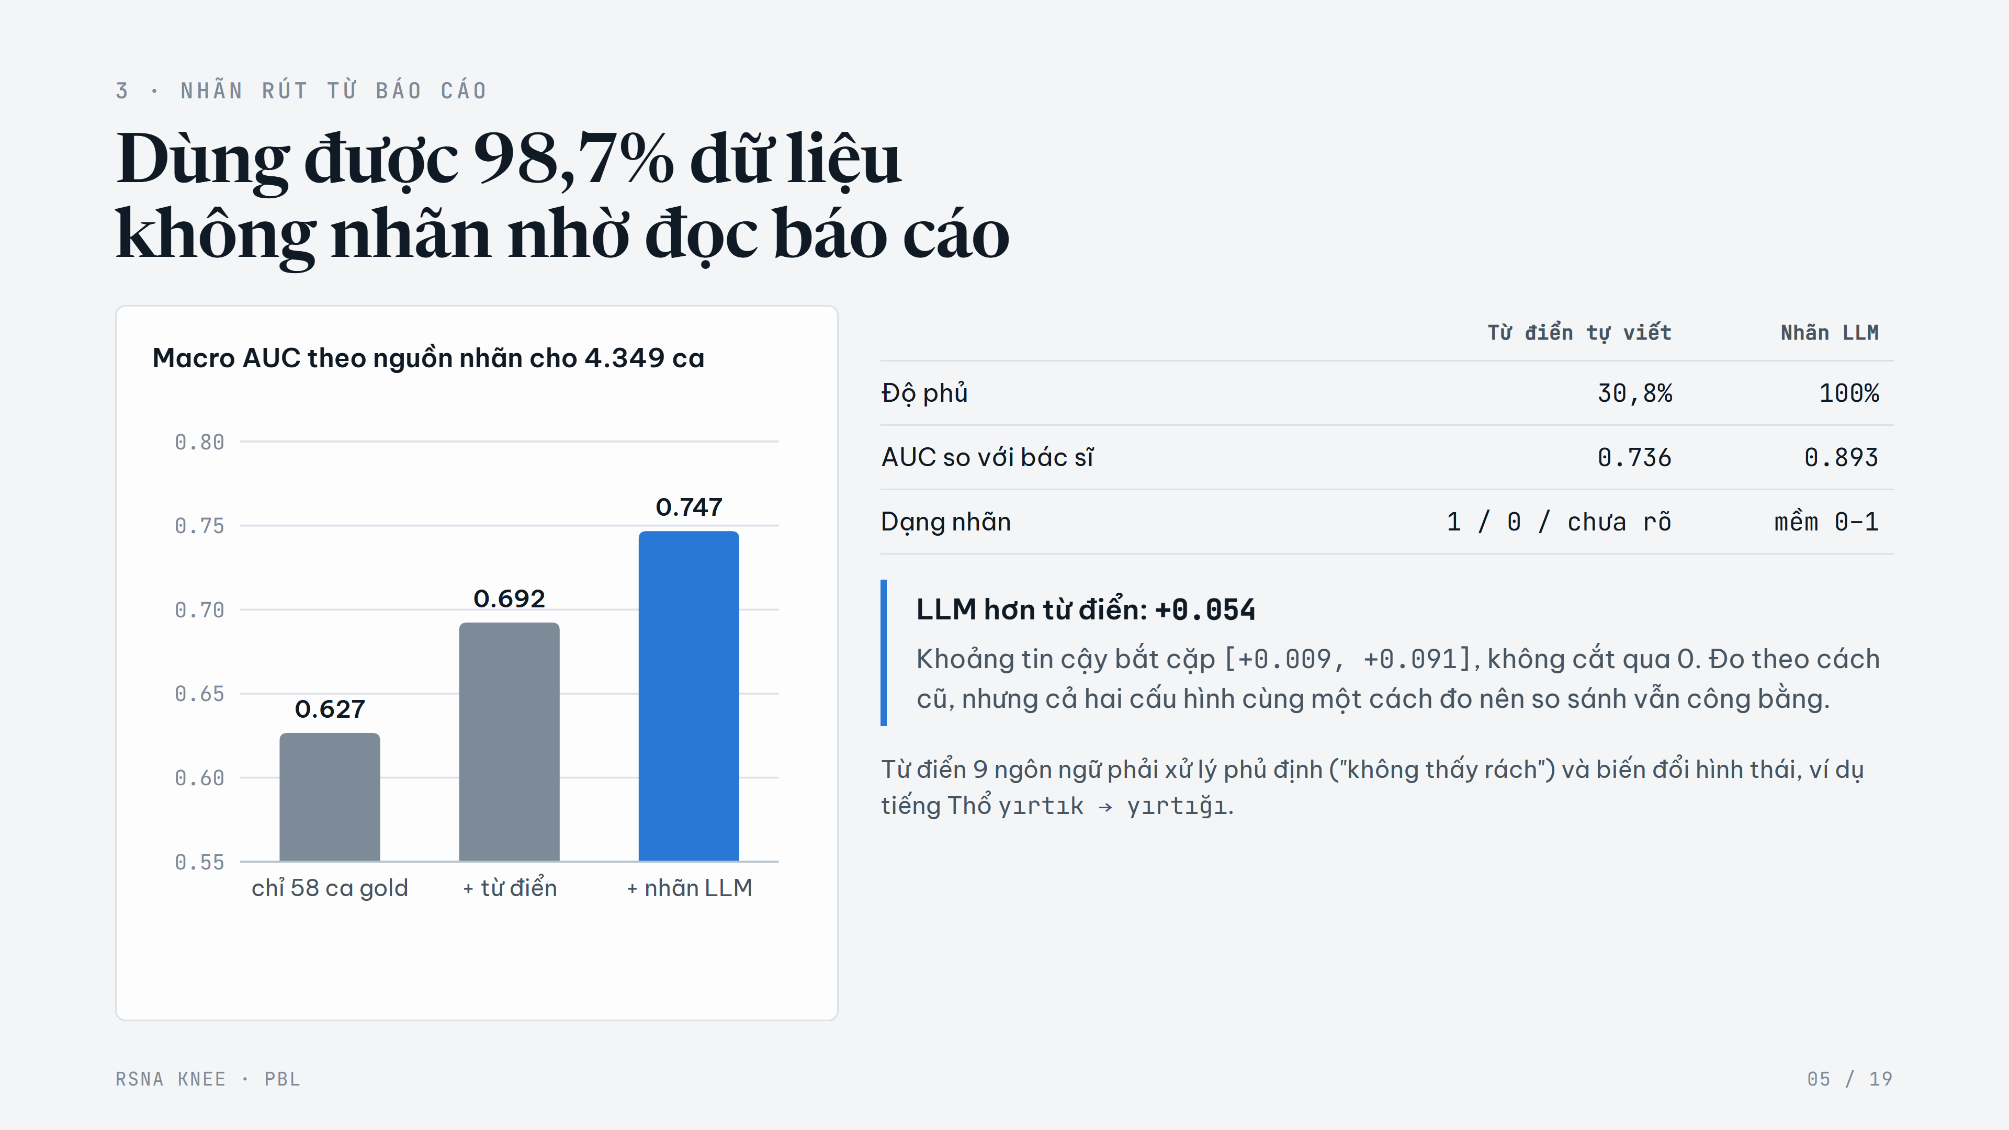
Notes:
So sánh có kiểm soát: cùng model, cùng fold, chỉ đổi nguồn nhãn cho 4.349 ca. Thêm nhãn từ điển tự viết đã tăng mạnh so với chỉ dùng 58 ca. Nhãn LLM còn tốt hơn nữa, vì vừa phủ 100% số ca vừa khớp nhãn bác sĩ hơn. Khoảng tin cậy bắt cặp không cắt qua 0.

Slide 6
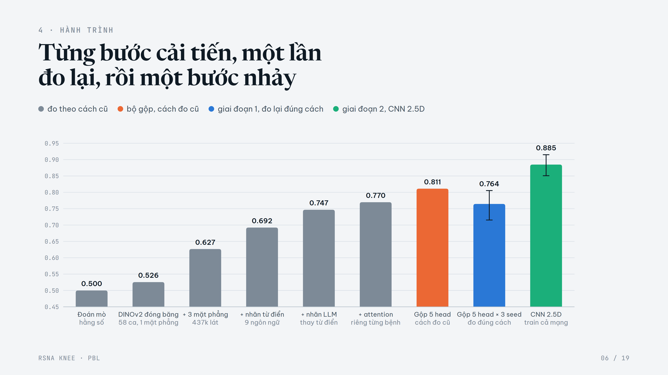
Notes:
Mỗi bước chỉ đổi một thứ. Các cột xám đo theo cách cũ, dùng để so các bước với nhau. Cột cam là con số 0.811 từng báo cáo. Khi kiểm tra lại cách đo, con số này hoá ra lạc quan; cột xanh là số đo lại đúng cách, 0.764. Cột xanh lá cuối cùng là giai đoạn 2, CNN 2.5D train cả mạng: 0.885. Các slide tiếp theo giải thích lần đo lại, rồi tới giai đoạn 2.

Slide 7
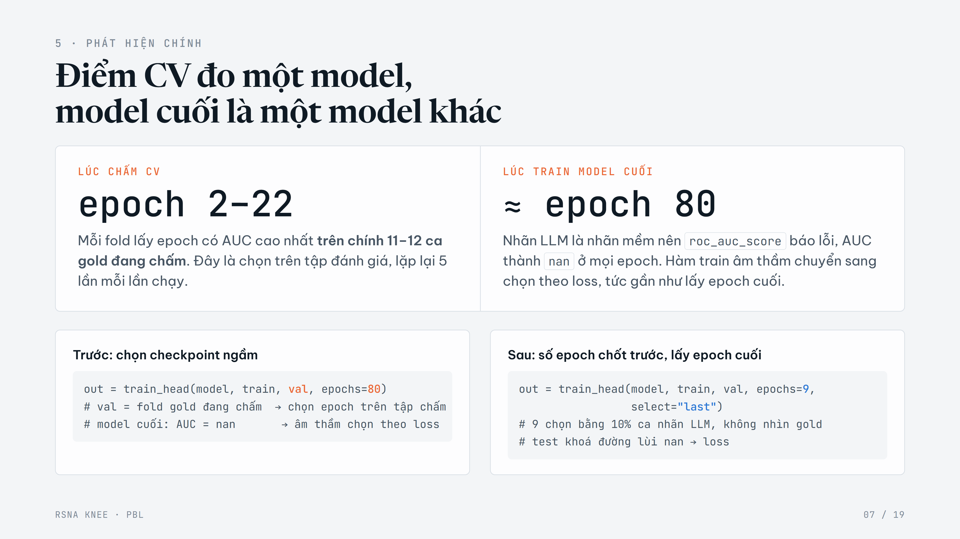
Notes:
Cùng một hàm train được dùng ở hai chỗ nhưng chọn checkpoint theo hai cách khác nhau. Lúc chấm CV, mỗi fold lấy epoch có AUC cao nhất trên chính các ca đang chấm, tức là chọn trên tập đánh giá. Lúc train model cuối, nhãn mềm khiến AUC thành nan, hàm âm thầm chuyển sang chọn theo loss, ra gần epoch cuối. Không có dòng log nào báo chuyện này.

Slide 8
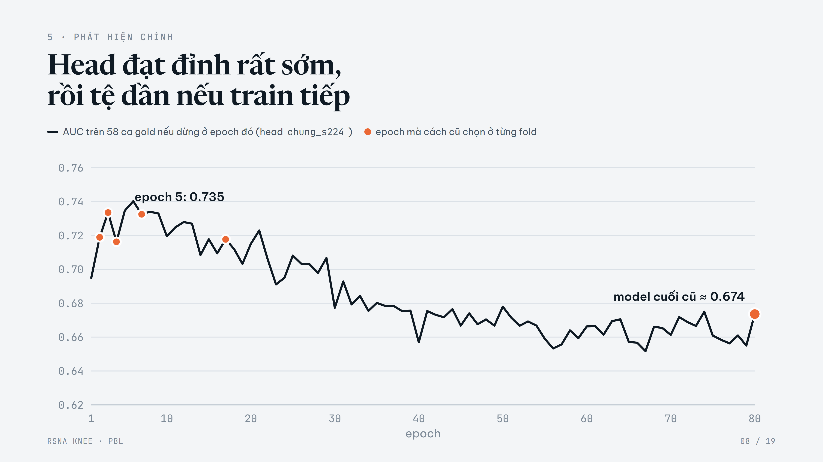
Notes:
Đường đen là AUC trên 58 ca gold nếu dừng head ở từng epoch. Đỉnh rất sớm, khoảng epoch 5, rồi giảm dần xuống 0.674 ở epoch 80. Các chấm cam là epoch mà cách cũ chọn ở từng fold: đều nằm ở vùng đỉnh. Còn model cuối cũ thì nằm ở đầu bên phải. Lý do: mỗi epoch có khoảng 1.100 bước cập nhật trên 4.400 ca nhãn LLM, vài epoch là đủ để bắt đầu học thuộc nhiễu.

Slide 9
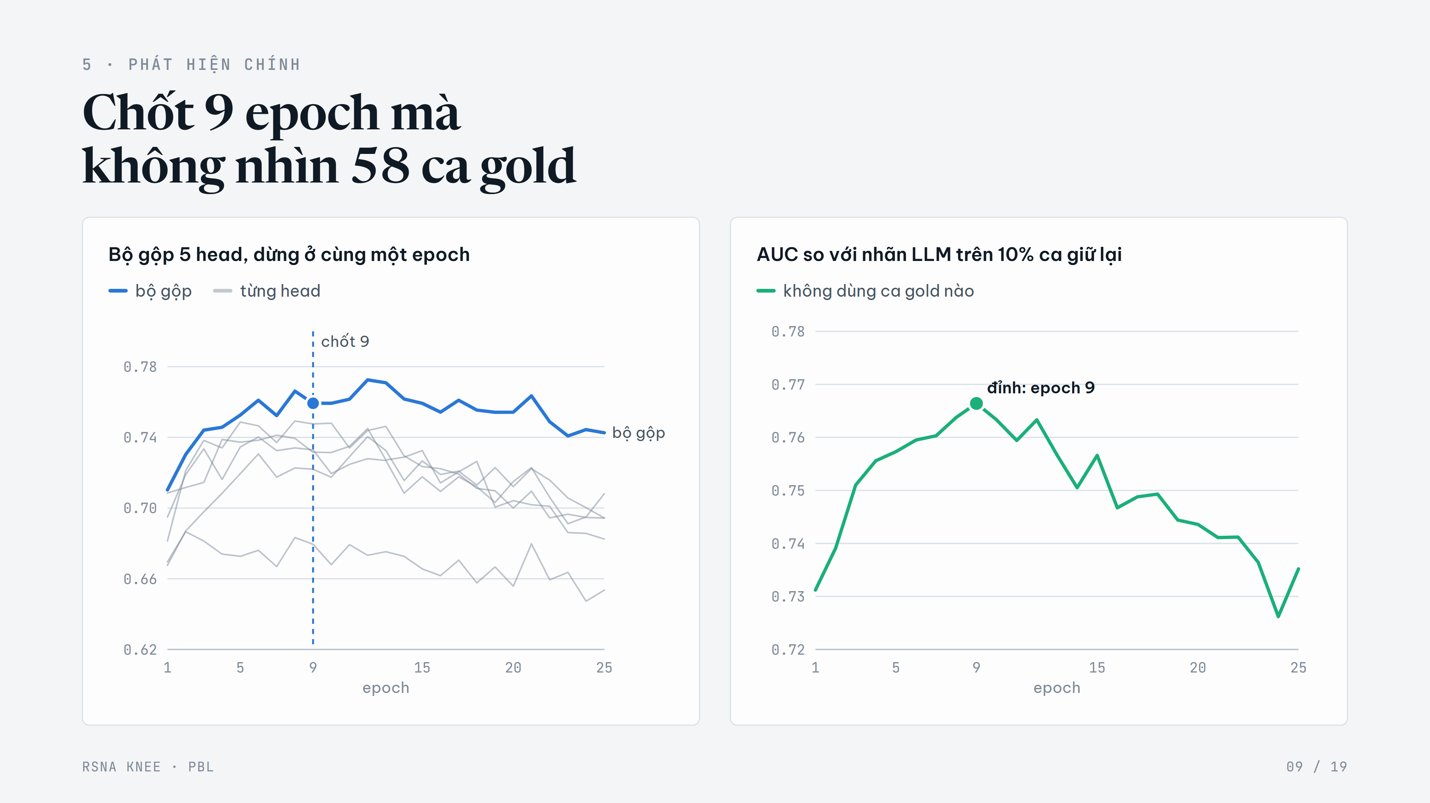
Notes:
Sửa bằng cách chốt số epoch trước. Bên phải: bỏ hẳn 58 ca gold, train trên 90% ca nhãn LLM, kiểm tra trên 10% còn lại. Đỉnh ở epoch 9, nên chốt 9 epoch mà không nhìn điểm gold. Bên trái: bộ gộp khá phẳng trong khoảng epoch 5 đến 20, nên con số chính xác không quan trọng bằng việc không train tới 80.

Slide 10
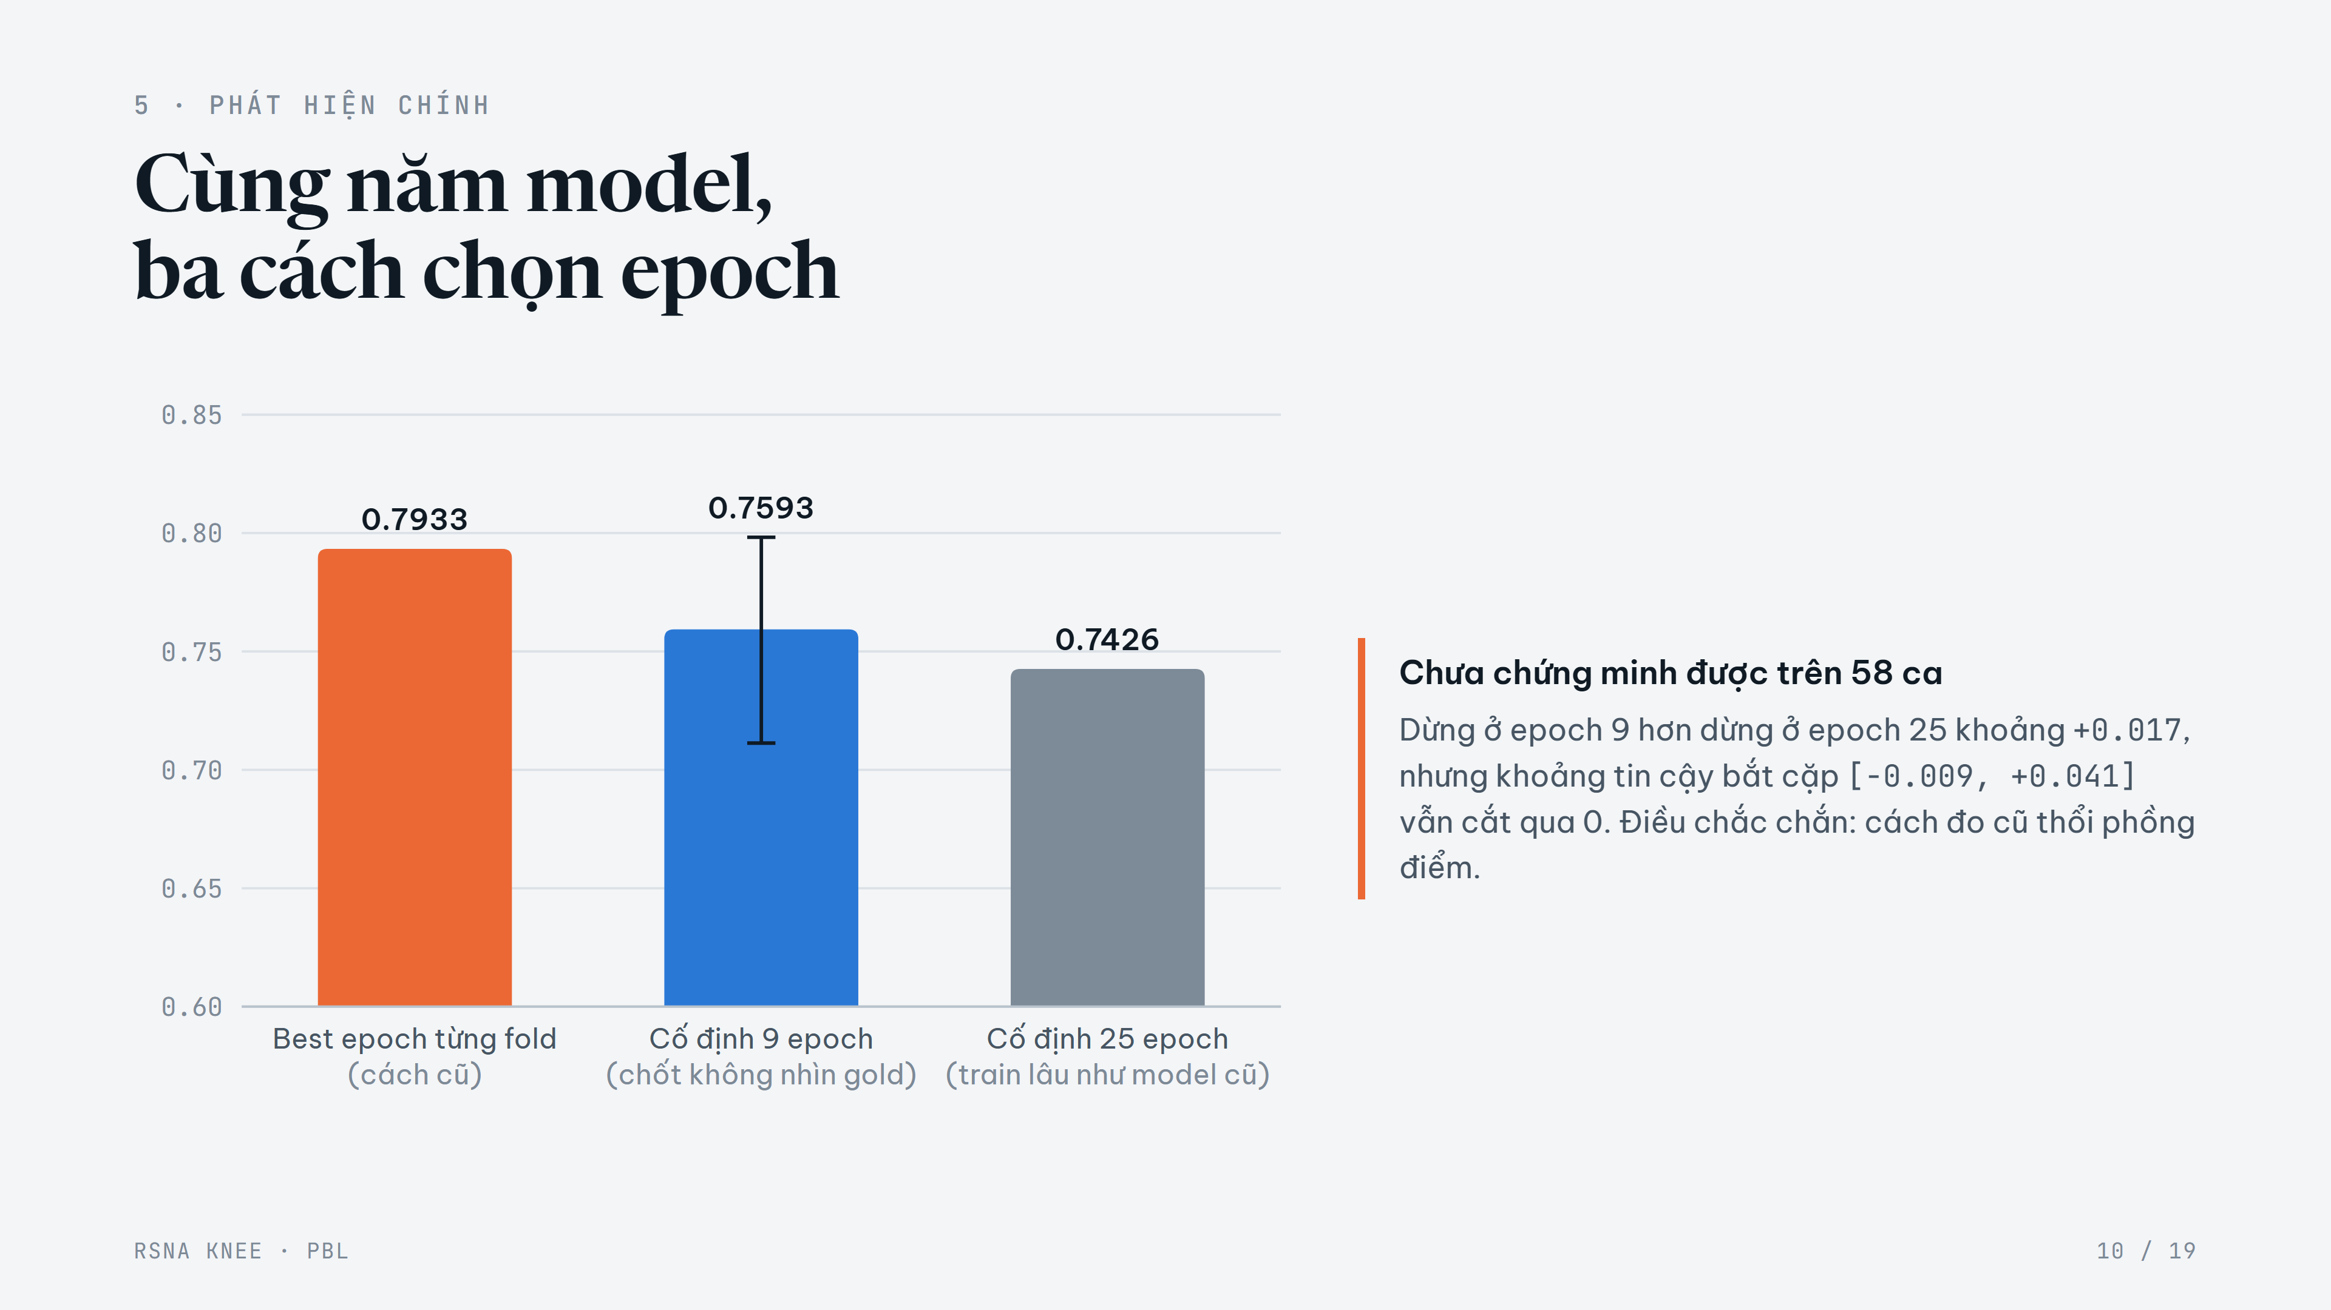
Notes:
Cùng 5 model, ba cách chọn epoch. Cách cũ cho số cao nhất vì chọn trên tập chấm. Chốt 9 epoch cho 0.759. Train lâu như model cũ còn thấp hơn nữa. Nói rõ giới hạn: chênh lệch giữa epoch 9 và epoch 25 có khoảng tin cậy vẫn cắt qua 0, nên điều chắc chắn là cách đo cũ thổi phồng điểm; việc train ngắn tốt hơn bao nhiêu thì 58 ca chưa đủ để khẳng định.

Slide 11
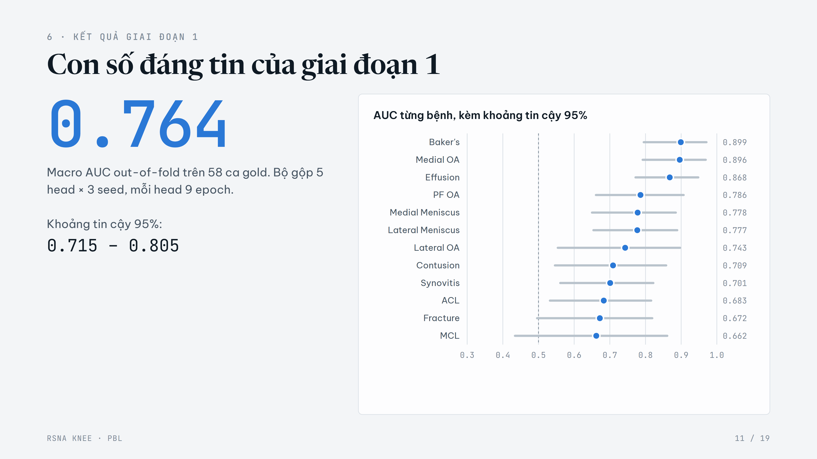
Notes:
Kết quả giai đoạn 1: macro AUC 0.764, khoảng tin cậy 95% bootstrap theo ca. Bên phải là AUC từng bệnh: tốt nhất ở các bệnh có dấu hiệu rõ trên toàn khớp như Baker, thoái hoá khớp trong, tràn dịch; yếu nhất ở MCL và ACL, nơi tổn thương nằm trên ít lát và ít ca dương tính.

Slide 12
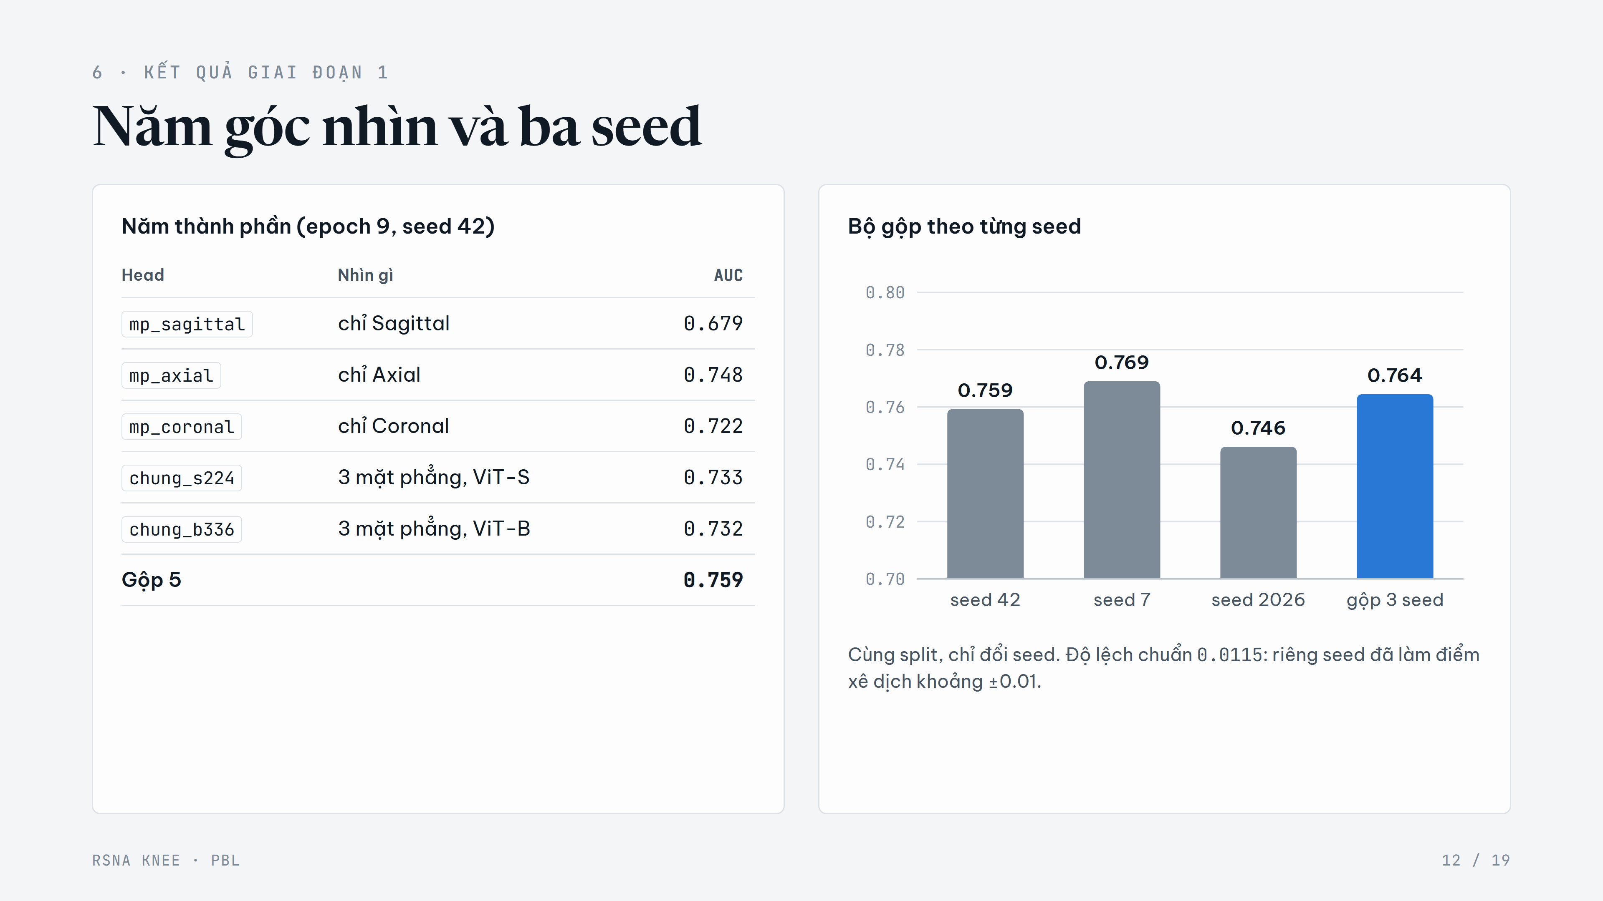
Notes:
Bảng bên trái: không head nào vượt 0.75 khi đứng một mình, gộp lại thì cao hơn hẳn vì mỗi head sai ở những ca khác nhau. Bên phải: chỉ đổi seed khởi tạo, bộ gộp đã xê dịch khoảng ±0.01. Gộp 3 seed là cách tăng độ ổn định hợp lệ, vì không phải nhìn tập chấm để chọn.

Slide 13
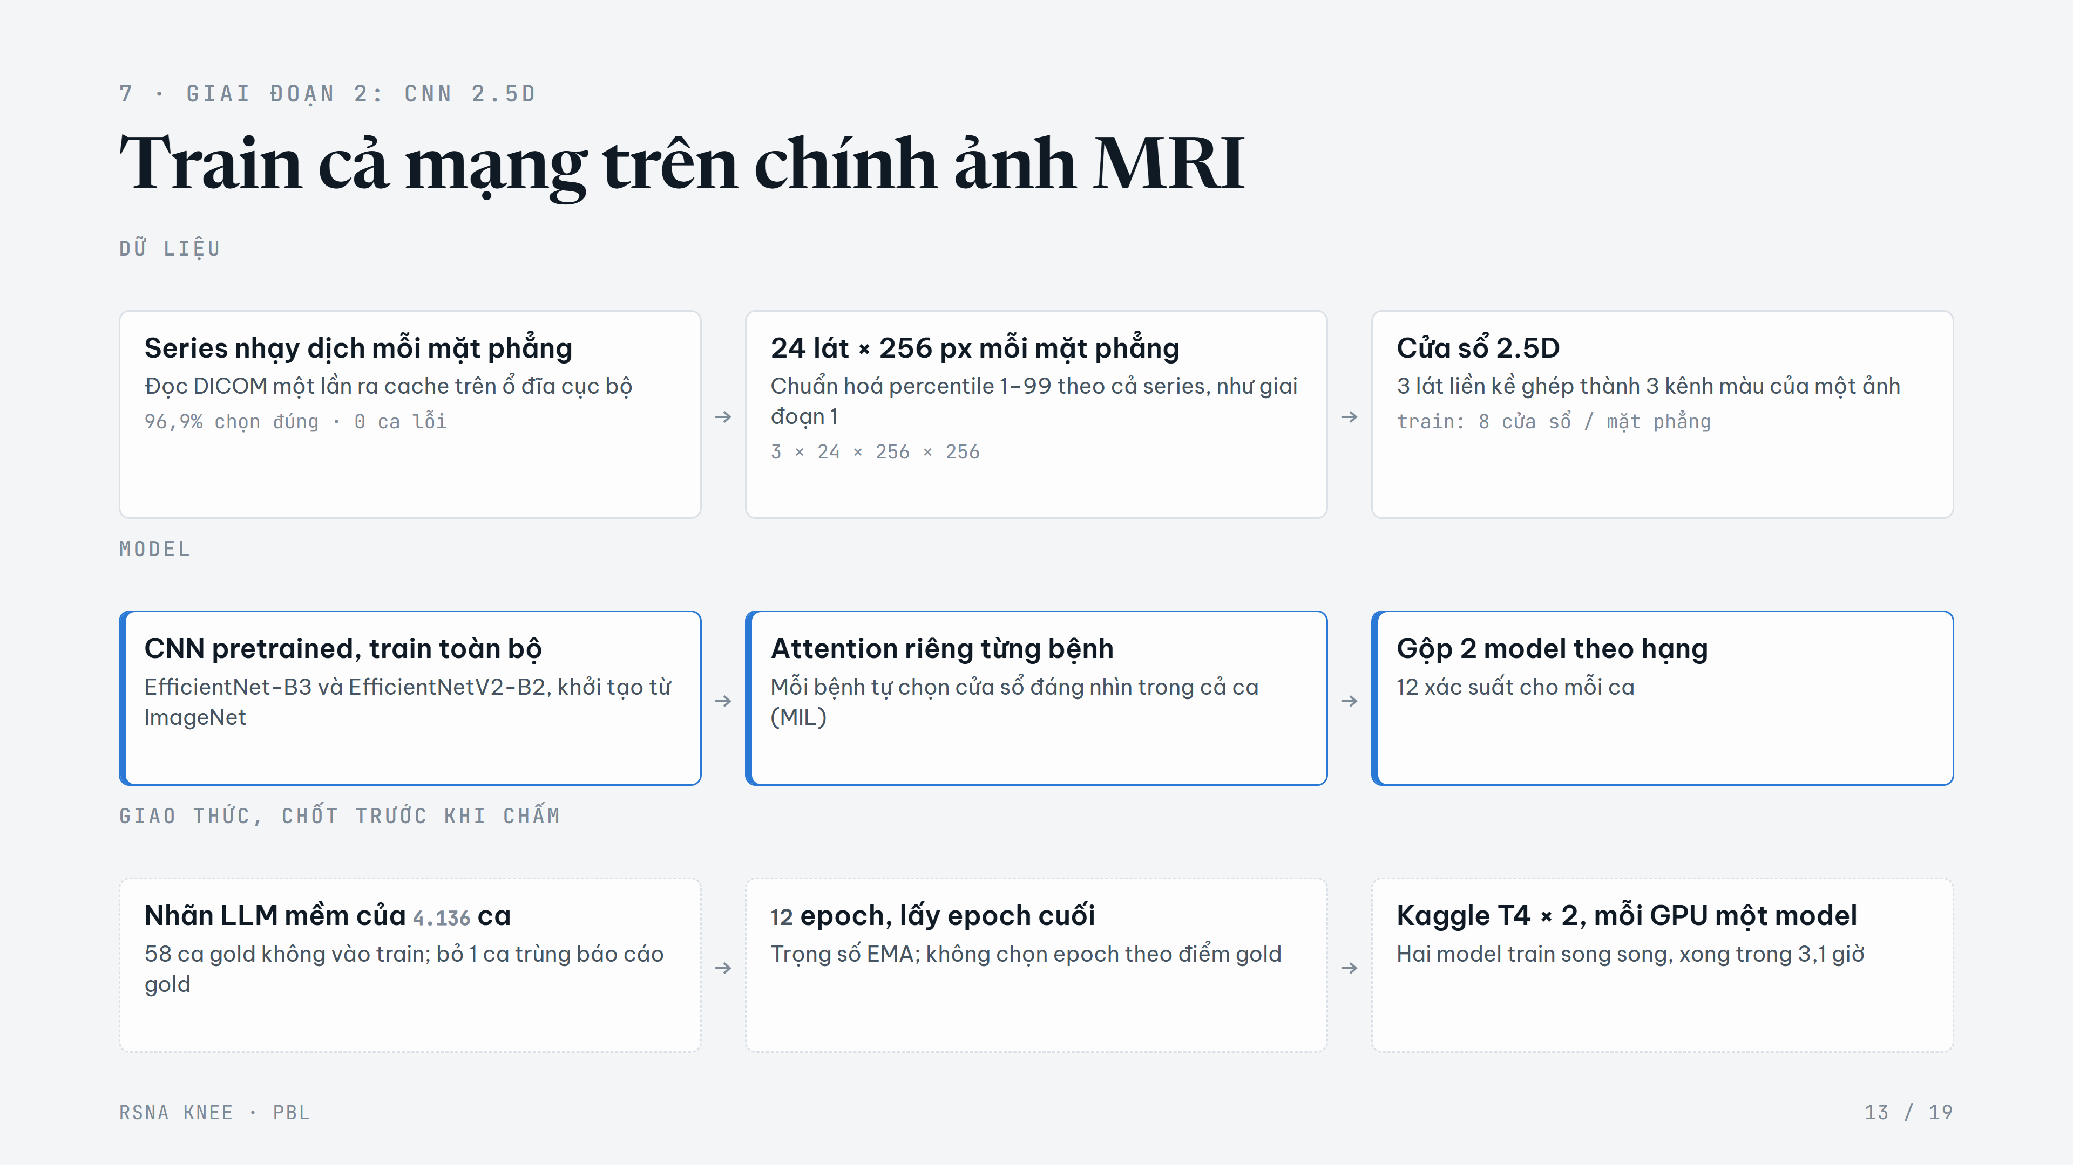
Notes:
Giai đoạn 2. DINOv2 đóng băng học từ ảnh thường nên chạm trần khoảng 0.76; các lời giải điểm cao của cuộc thi đều train cả backbone trên MRI. Em tự viết lại hướng đó, không dùng checkpoint của ai. Dữ liệu: mỗi mặt phẳng chọn series nhạy dịch, 24 lát, 256 điểm ảnh. Mỗi cửa sổ là 3 lát liền kề ghép thành 3 kênh màu, nên CNN 2D vẫn thấy được chiều sâu. Model: EfficientNet pretrained ImageNet, train toàn bộ, rồi attention riêng từng bệnh trên mọi cửa sổ của ca. Giao thức chốt trước: 12 epoch, trọng số EMA ở epoch cuối, 58 ca gold không bao giờ vào train.

Slide 14
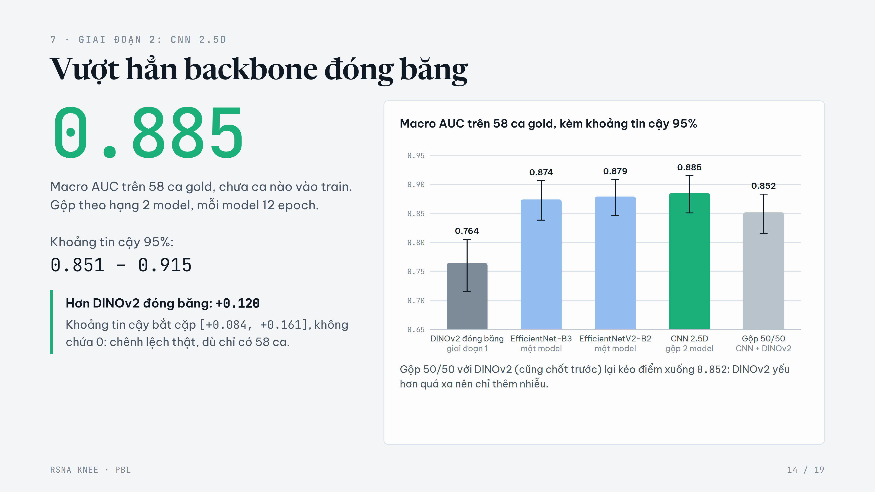
Notes:
Kết quả giai đoạn 2: macro AUC 0.885 trên 58 ca gold, khoảng tin cậy 95% từ 0.851 tới 0.915. Hơn DINOv2 đóng băng 0.120 điểm, và khoảng tin cậy bắt cặp của phần chênh không chứa 0, nên đây là chênh lệch thật dù chỉ có 58 ca. Mỗi model đơn đã vượt xa giai đoạn 1. Phép gộp 50/50 với DINOv2 cũng được chốt trước, nhưng lại kéo điểm xuống, nên báo cáo nguyên như vậy.

Slide 15
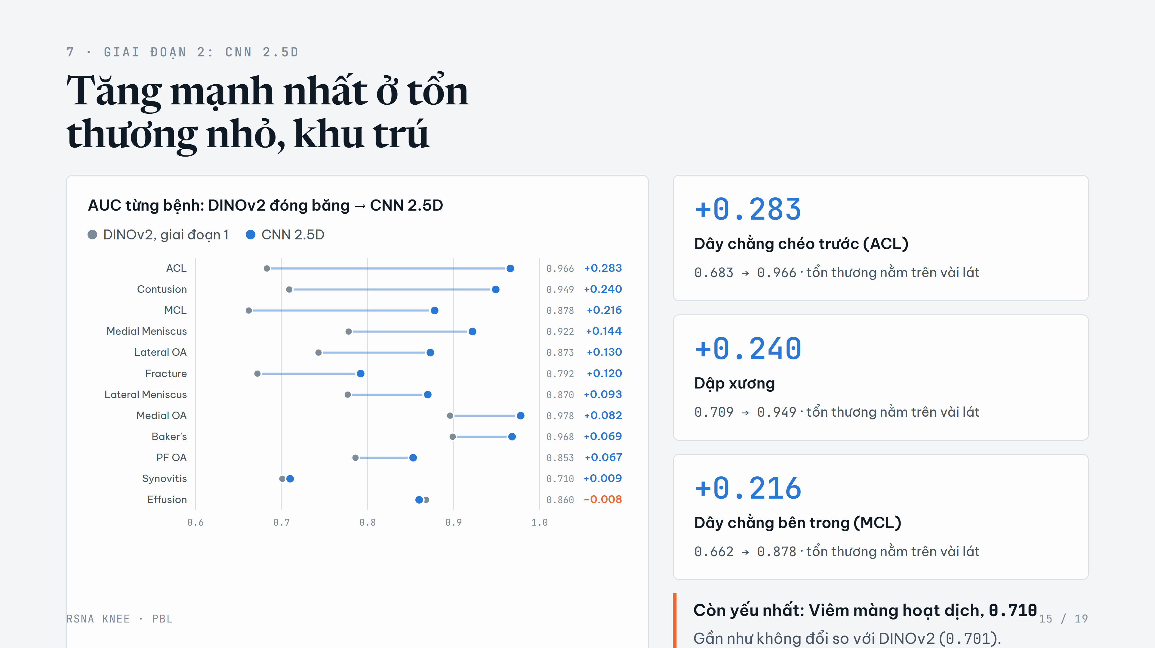
Notes:
So từng bệnh, chấm xám là DINOv2 đóng băng, chấm xanh là CNN. Tăng mạnh nhất đúng ở ba bệnh yếu nhất của giai đoạn 1: ACL, dập xương và MCL. Đây là tổn thương nhỏ, nằm trên vài lát: đặc trưng học từ ảnh thường không nhìn ra, CNN train trên chính MRI thì học được. Tràn dịch gần như không đổi, viêm màng hoạt dịch vẫn yếu nhất, khoảng 0.71.

Slide 16
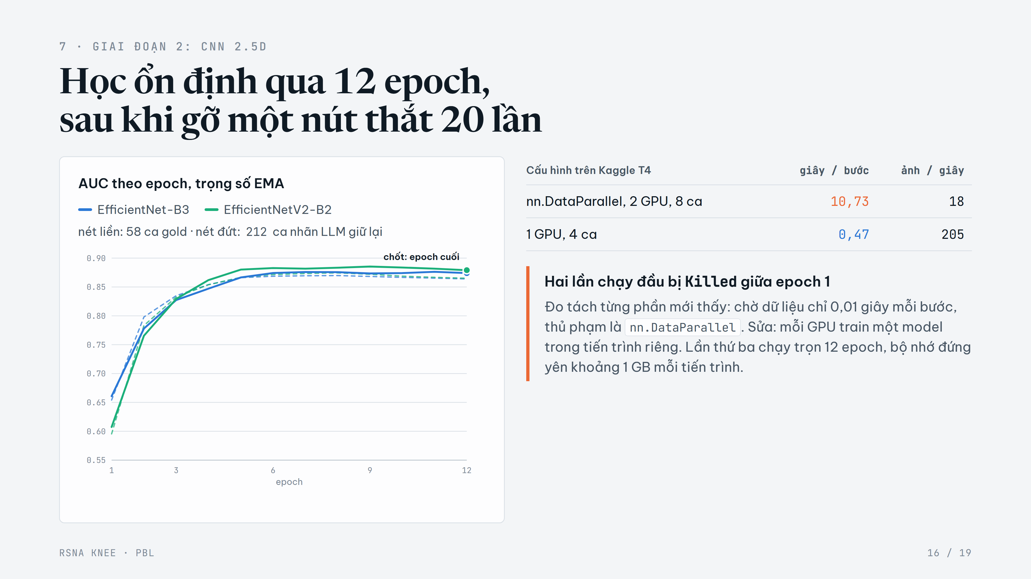
Notes:
Bên trái: AUC theo epoch của hai model. Nét liền là điểm trên 58 ca gold, chỉ ghi lại để minh bạch, không dùng để chọn. Nét đứt là điểm trên 212 ca giữ lại có nhãn LLM: hai đường đi cùng nhau và cùng phẳng từ khoảng epoch 6, nên lấy epoch cuối như đã chốt chỉ kém đỉnh khoảng 0.01. Bên phải: hai lần chạy đầu trên Kaggle bị Killed, mỗi bước mất 10 giây. Đo tách từng phần thì dữ liệu chỉ chờ 0,01 giây; thủ phạm là nn.DataParallel, chậm hơn một GPU khoảng 20 lần. Sửa bằng cách cho mỗi GPU train một model riêng.

Slide 17
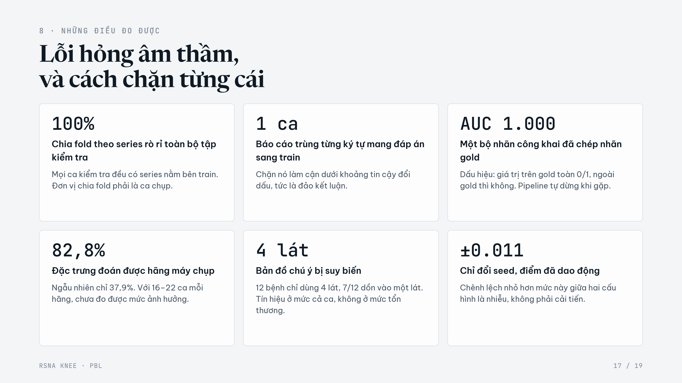
Notes:
Phần lớn thời gian dự án dành cho lỗi không báo exception: pipeline vẫn chạy, vẫn ra một con số hợp lý, chỉ có con số đó sai. Chọn ba hoặc bốn thẻ để kể, ví dụ rò rỉ khi chia theo series và bộ nhãn công khai chép nhãn gold. Mỗi lỗi đều có test hoặc chốt chặn; bộ test hiện có 114 test, không cần ảnh.

Slide 18
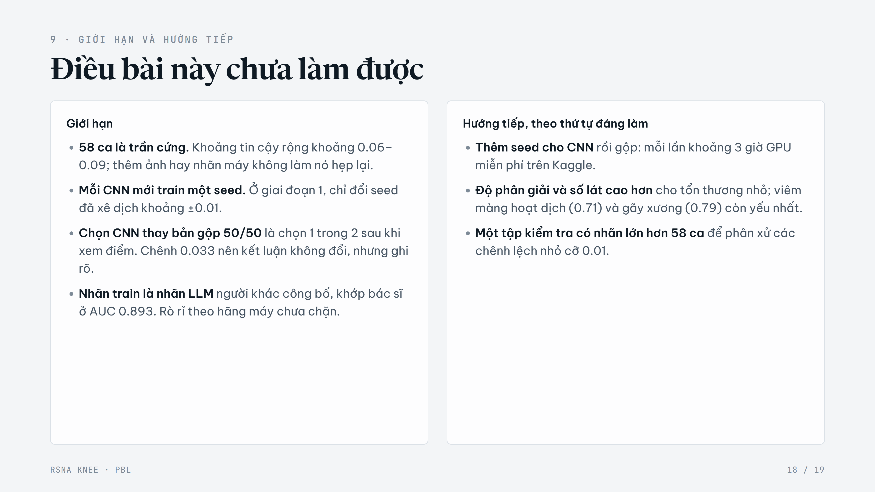
Notes:
Nói thẳng các giới hạn. 58 ca là trần cứng nên khoảng tin cậy vẫn rộng. Mỗi CNN mới train một seed, trong khi ở giai đoạn 1 chỉ đổi seed đã xê dịch khoảng 0.01. Chọn CNN làm kết quả chính thay vì bản gộp 50/50 là chọn một trong hai sau khi thấy điểm; chênh 0.033 nên kết luận không đổi, nhưng phải nói ra. Nhãn train là nhãn LLM của người khác công bố. Hướng tiếp: thêm seed cho CNN, tăng độ phân giải cho tổn thương nhỏ, và một tập kiểm tra lớn hơn.

Slide 19
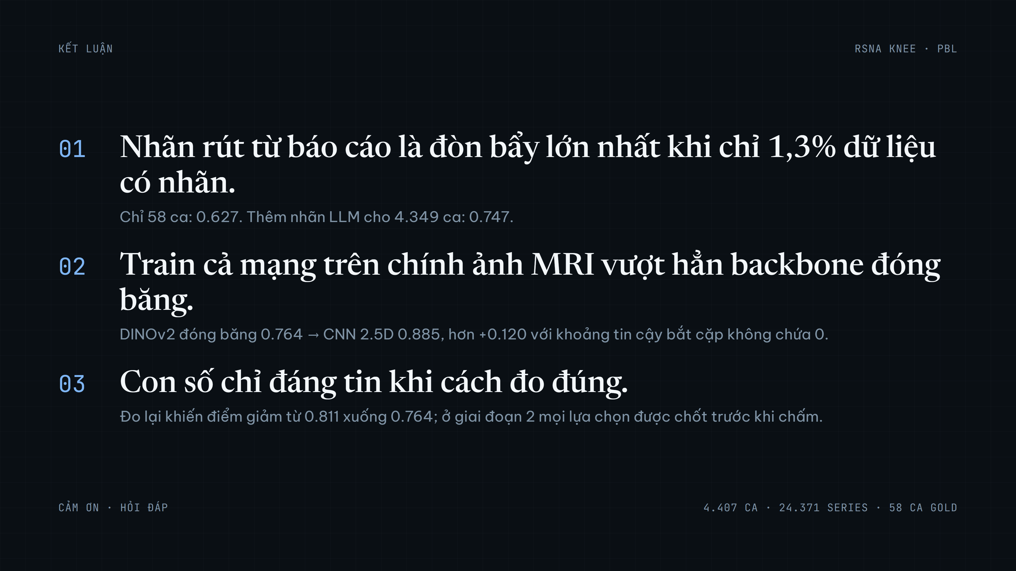
Notes:
Ba ý mang về. Một: với 1,3% nhãn, nhãn rút từ báo cáo là đòn bẩy lớn nhất. Hai: train cả mạng trên chính ảnh MRI vượt hẳn backbone đóng băng, từ 0.764 lên 0.885. Ba: con số chỉ đáng tin khi cách đo đúng; đo lại khiến điểm giảm từ 0.811 xuống 0.764, và ở giai đoạn 2 mọi lựa chọn được chốt trước khi chấm. Cảm ơn và mời câu hỏi.

